Slide 1

Lorient Vous Propose Pièces Artistique en Chocolat

Slide 2
Le chocolat [ ʃɔ.kɔ.la], terme d'origine mésoaméricaine1, est un aliment plus ou moins sucré produit à partir de la fève de cacao. Celle-ci est fermentée, torréfiée, broyée jusqu'à former une pâte de cacao liquide dont est extraite la matière grasse appelée beurre de cacao. Le chocolat est constitué du mélange, dans des proportions variables, de pâte de cacao, de beurre de cacao et de sucre ; auxquels sont ajoutées éventuellement des épices, comme la vanille, ou des matières grasses végétales

Slide 3
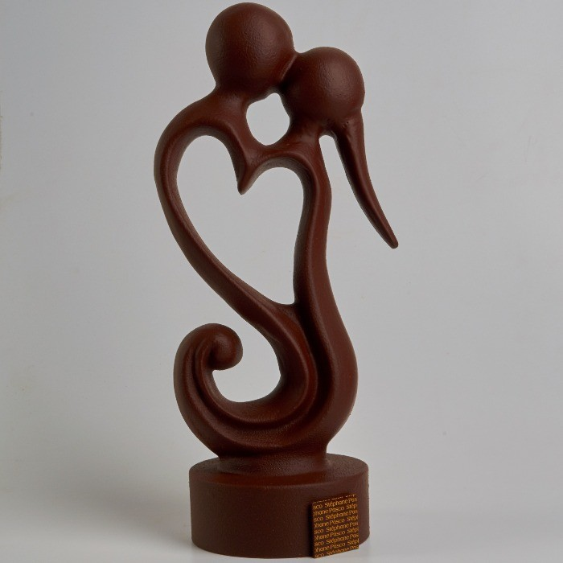
Figurine D’Un Couple En Chocolat

Slide 4
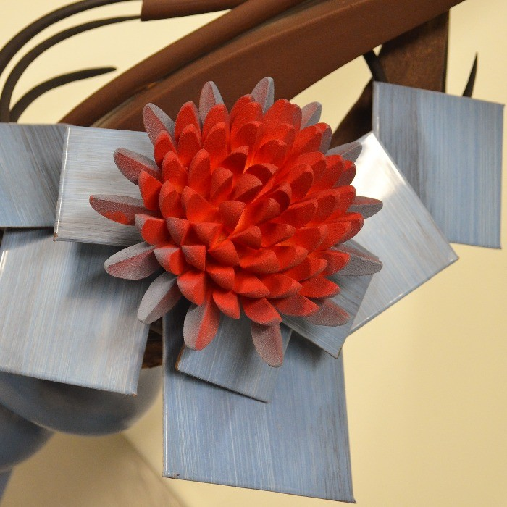
Pièce artistique En chocolat
Détail de fleur

Slide 5
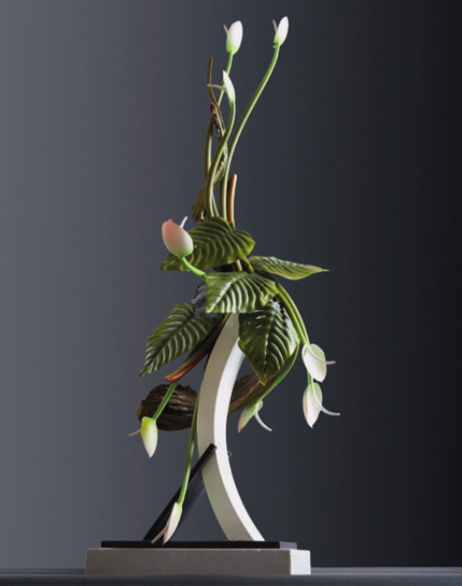
Pieces artistiques chocolat »

Slide 6
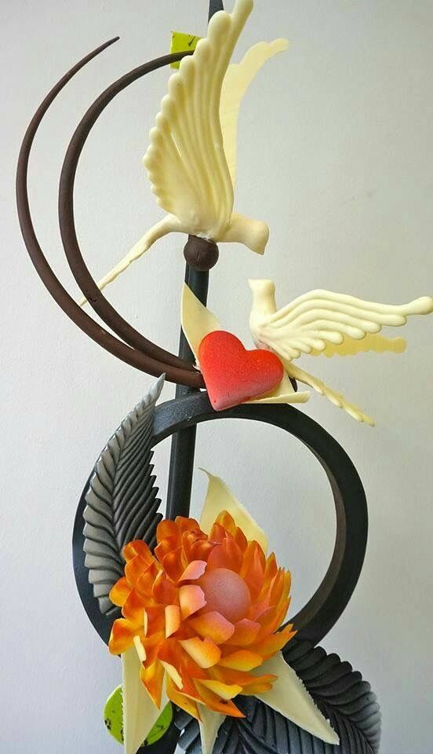
Pièce artistique en chocolat

Slide 7
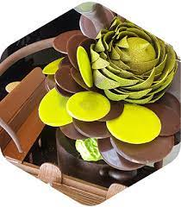
Pièce Artistique En chocolat

Slide 8
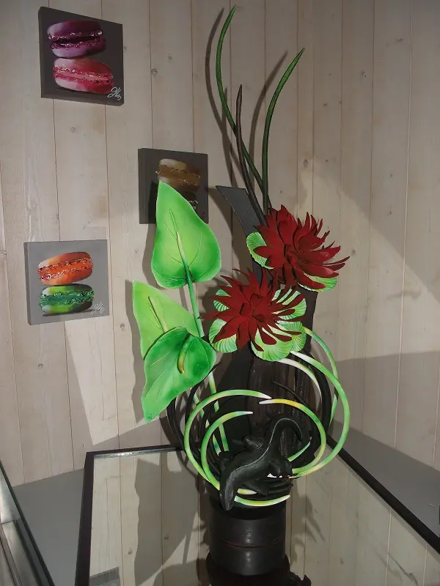
Pièce artistique en chocolat

Slide 9
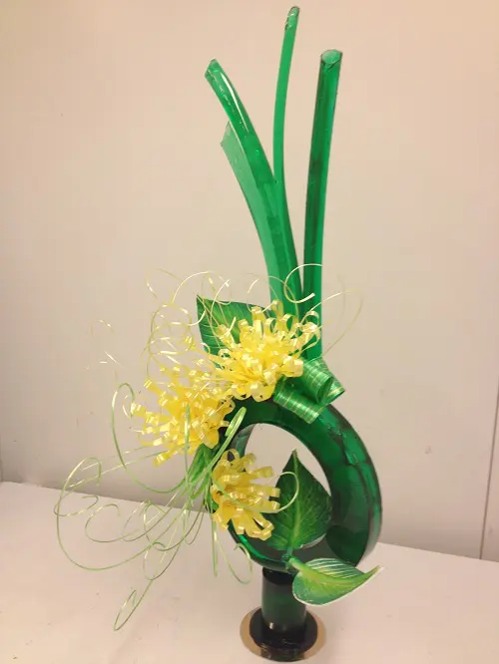
Pièce Artistique en chocolat

Slide 10
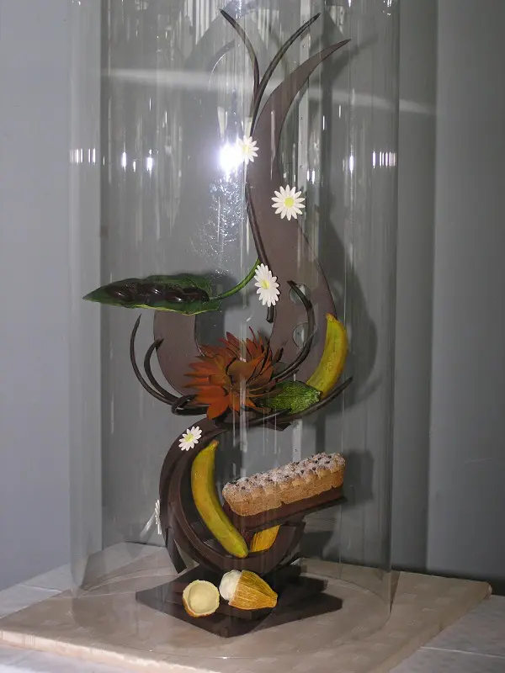
Pièce Artistique en chocolat

Slide 11
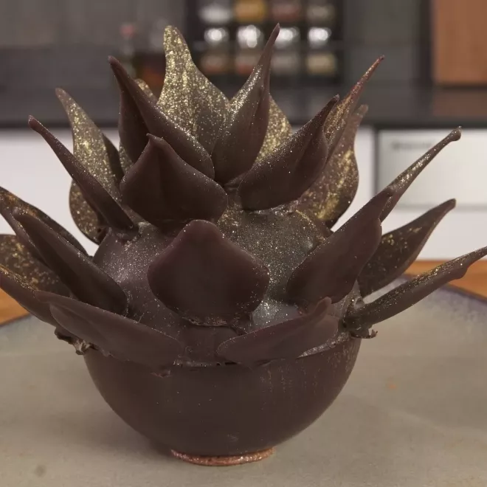
Pièce artistique en, chocolat

Slide 12
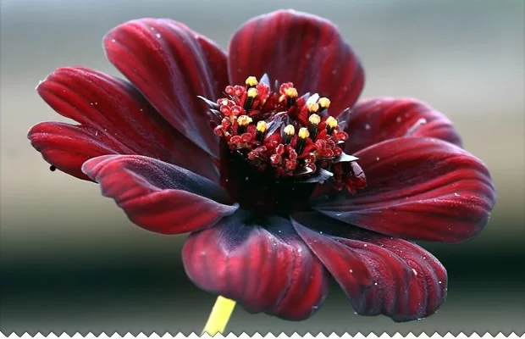
Pièce artistique en chocolat

Slide 13
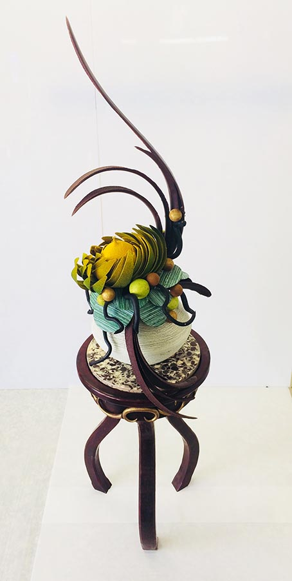
Pièce artistique en chocolat

Slide 14
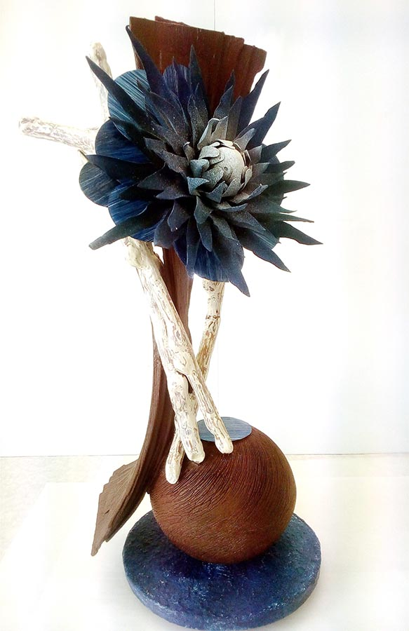
Pièce Artistique en chocolat

Slide 15
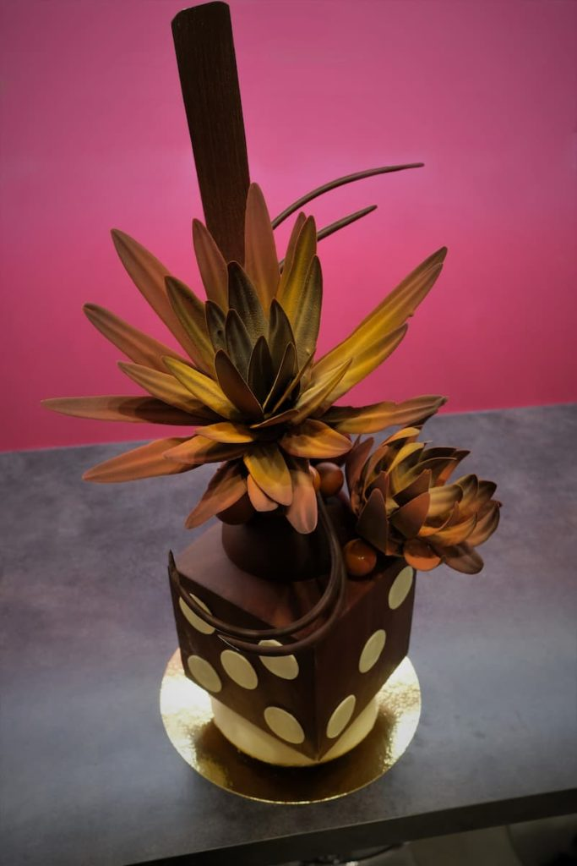
Pièce artistique en chocolat

Slide 16
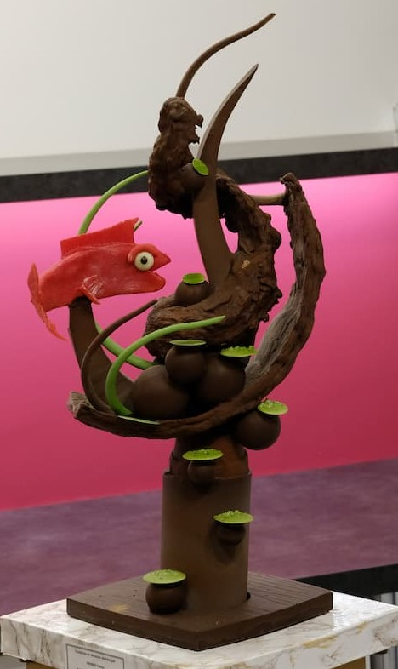
Pièce artistique en chocolat

Slide 17
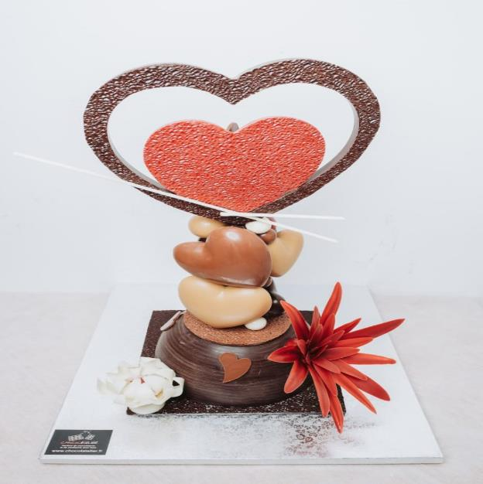
Pièce artistique en chocolat

Slide 18
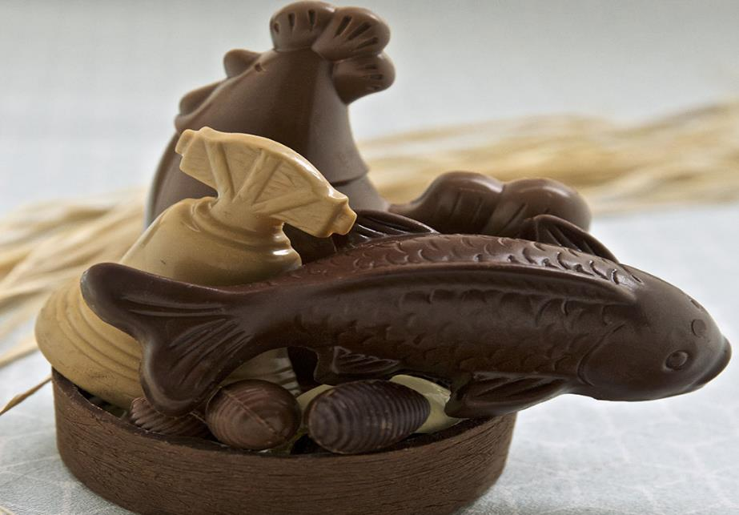
Pièce artistique en
chocolat

Slide 19
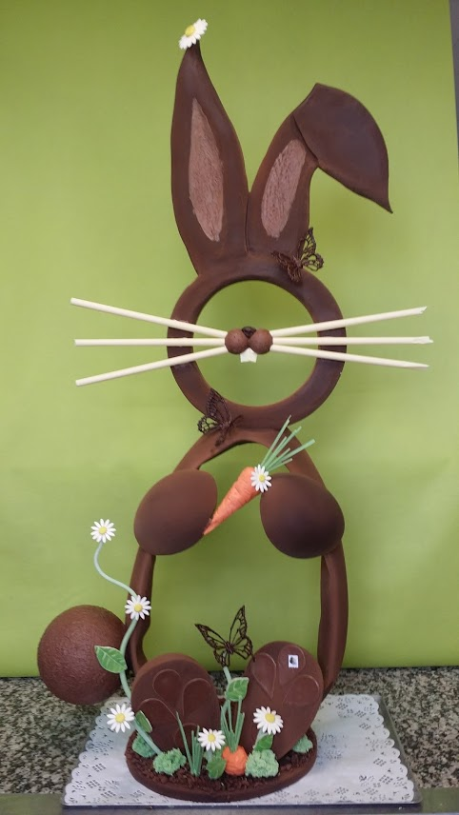
Pièce artistique en chocolat

Slide 20
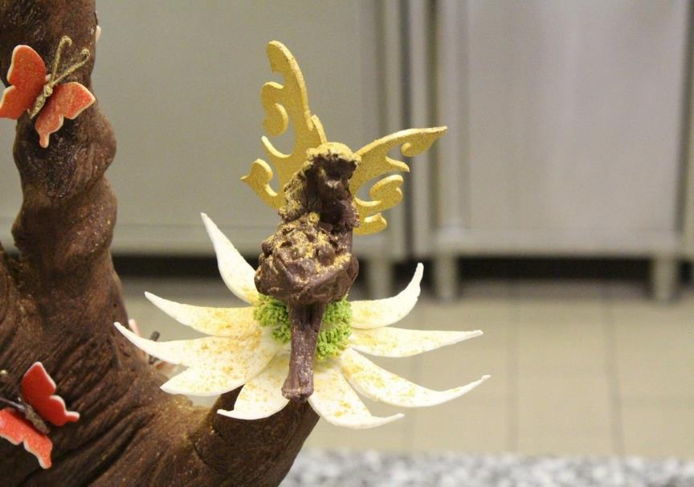
Pièce artistique en chocolat

Slide 21
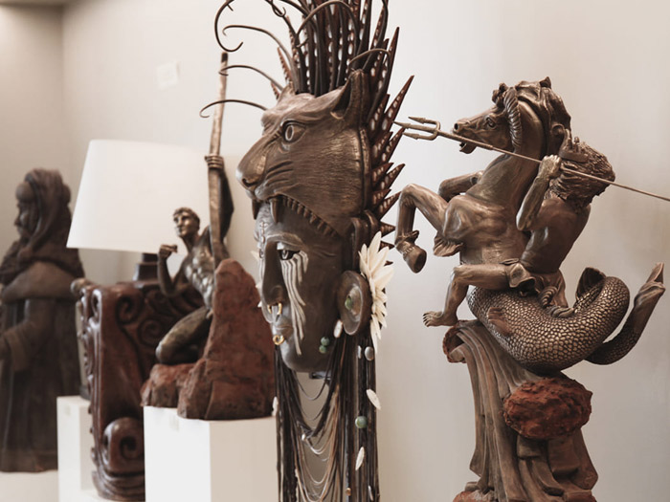
Pièce artistique
En chocolat

Slide 22
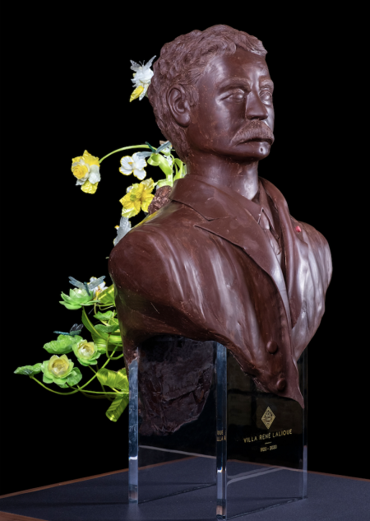
Pièce artistique en chocolat

Slide 23
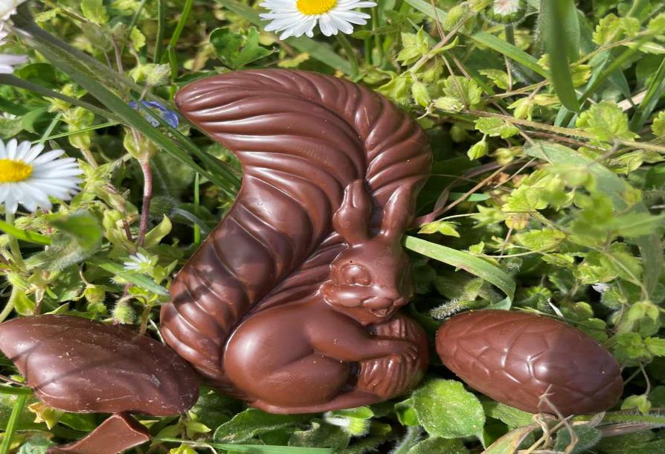
Pièce artistique en chocolat

Slide 24
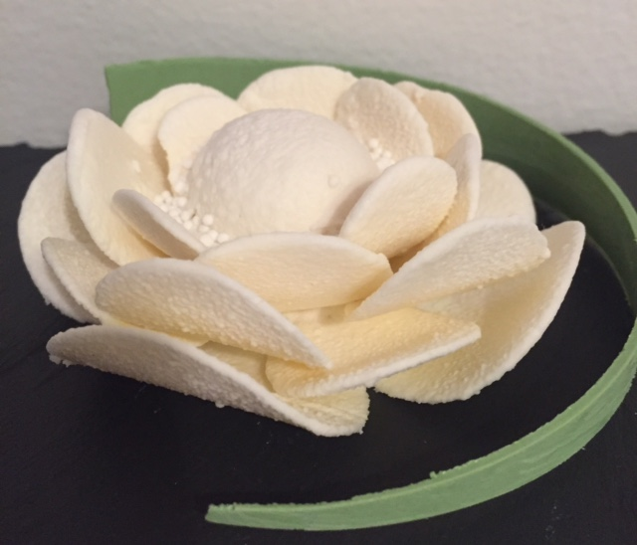
Pièce artistique en chocolat

Slide 25
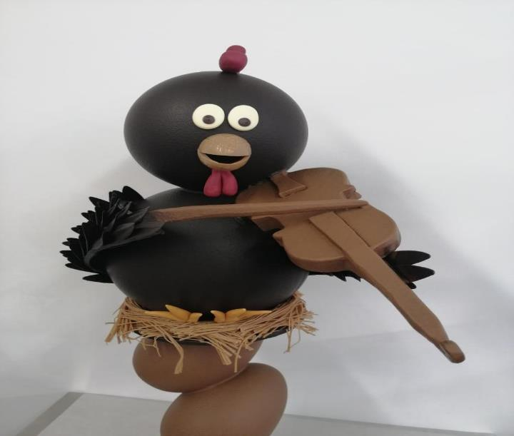
Pièce artistique en chocolat

Slide 26
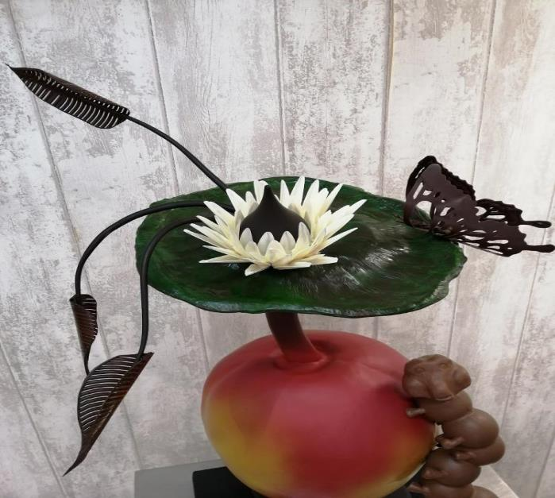
Pièce artistique en chocolat

Slide 27
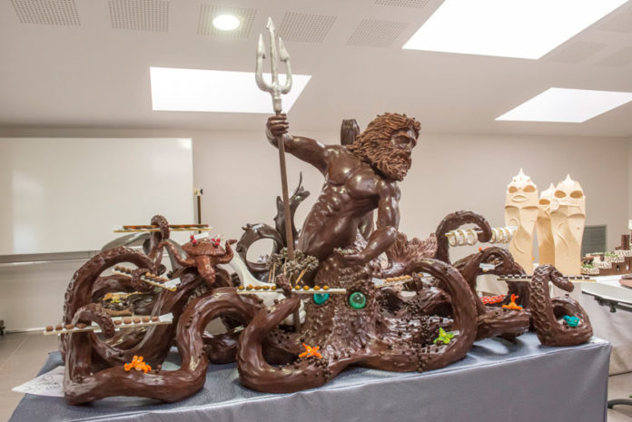
Pièce artistique en chocolat

Slide 28
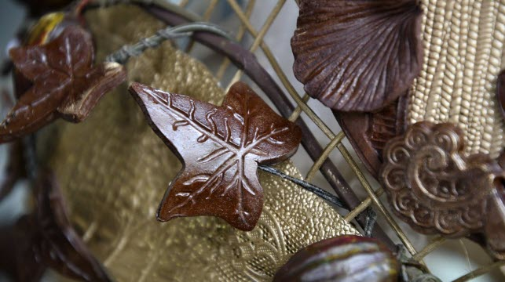
Pièce artistique en chocolat

Slide 29
Lorient Vous A proposer des Pièces Artistiques
Les Images et le son Du Net
Lorient

